Slide 1


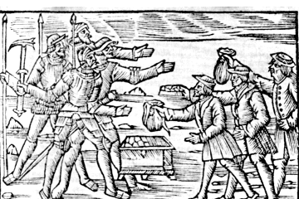
beskattning

Slide 2


Vem samlar in skatter?
Staten
Kommunerna
-> upprätthåller välfärden med hjälp av skatter och avgifter

Slide 3

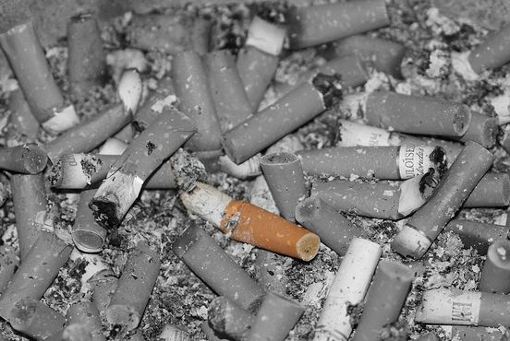
Olika typer av skatter
Direkta skatter = dras direkt av våra inkomster
  T.ex. förvärvsinkomstskatt, kommunalskatt, arvs- och gåvoskatt, kapitalskatt
  Skatter som går till staten är progressiva (ju högre inkomst desto högre skatt)
Indirekta skatter = inbakade i varor och tjänster
  T.ex. mervärdesskatt (moms), punktskatt

Slide 4
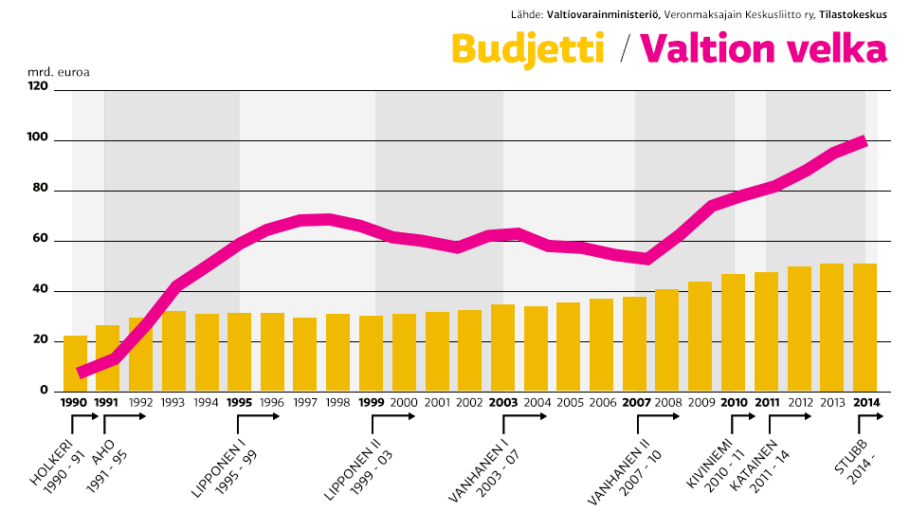
statsbudgeten
= statens årliga inkomster och utgifter
Budgetförslaget ges av regeringen, godkänns av riksdagen

